Slide 1


La fisica teorica di frontiera
al CERN
Oreste Nicrosini
Istituto Nazionale di Fisica Nucleare &
Dipartimento di Fisica, Università degli Studi di Pavia
Stage 2014 Dipartimento di Fisica & INFN
Pavia, 17 giugno 2014

Slide 2
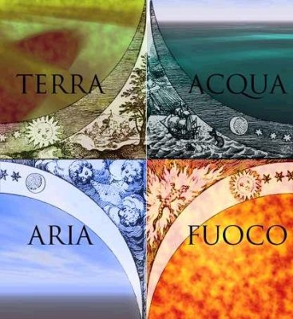

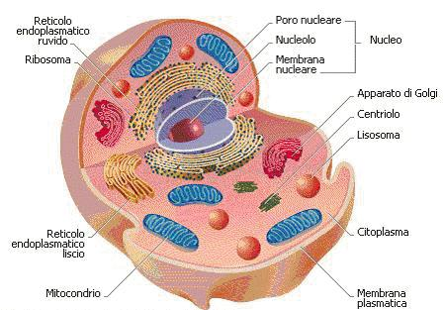
Di cosa siamo fatti?
1m
1-10µ = 1-10×10⁻⁶m

Slide 3
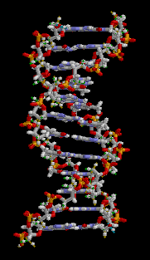
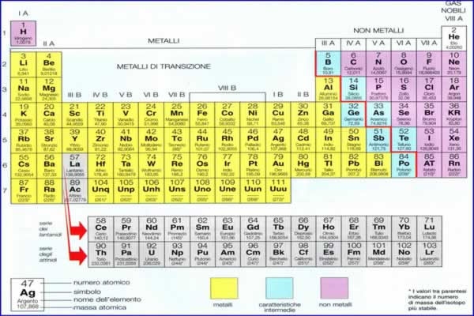
Di cosa siamo fatti?
2-3×10⁻⁹m=2-3nm

Slide 4
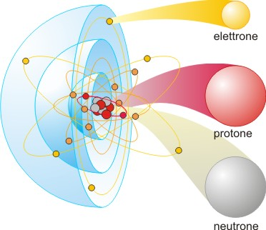
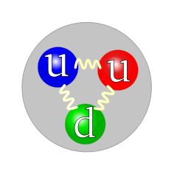
Di cosa siamo fatti?
1/2 MeV
Meccanica quantistica
1 GeV
Relatività
10⁻¹⁵m=1fm
E = m c²
“Radiografia” del protone: SLAC (1969)
M. Gell-Mann, K. Nishijima
Y. Ne’eman, G. Zweig
R. Feynman, J. Bjorken
J.I. Friedman, H.W. Kendall, R.E. Taylor
1-10Å=1-10×10⁻¹⁰m
elettrone: J.J. Thompson (1897)
nucleo: E. Rutherford (1911)
neutrone: J. Chadwick (1932)

Slide 5
Cosa lega i mattoni fondamentali?
Le forze fondamentali
Forza di gravità (Newton -> Einstein)
Forza elettromagnetica (elettrodinamica quantistica, QED, principio simmetria, fotoni, antiparticelle)
Forza nucleare forte
Forza nucleare debole

Slide 6
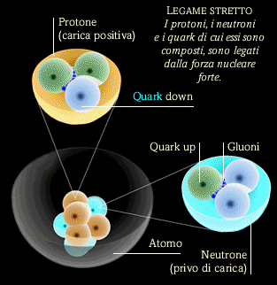
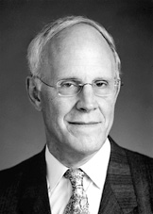
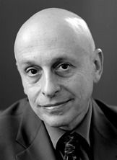
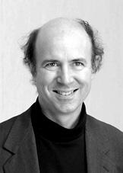
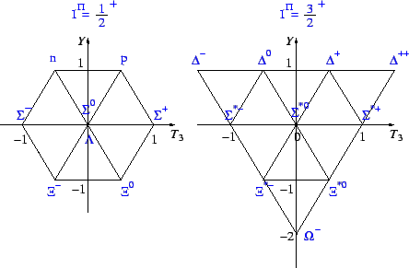
La forza nucleare forte
Lega protoni e neutroni a formare i nuclei (residuale, mesoni)
Lega i quark (via gluoni) a formare protone e neutrone (più in generale barioni e mesoni, detti adroni)
Corto raggio d’azione (≤10⁻¹⁵m=fm)
Descritta da Cromodinamica Quantistica (QCD)
quark e gluoni “confinati” all’interno degli adroni, dove sono liberi
D.J. Gross, H.D. Politzer, F. Wilczek

Slide 7
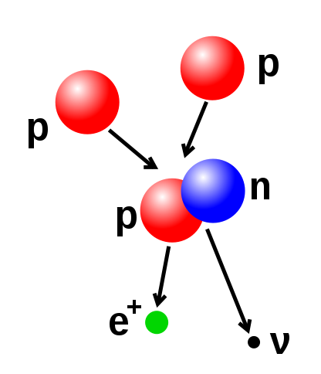
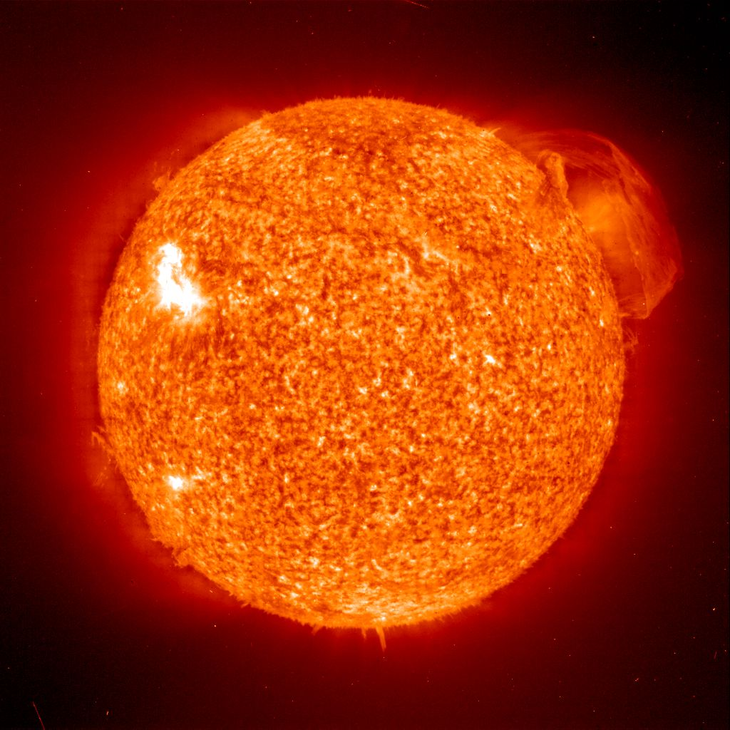
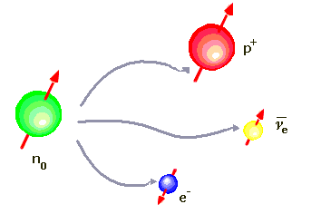
La forza nucleare debole
Responsabile della “trasformazione” di particelle
Corto raggio di azione (≤10⁻¹⁵m=fm)
Neutrini
Combustione del sole (e delle stelle)
per fusione nucleare
Composizione cosmici

Slide 8
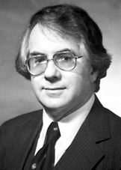
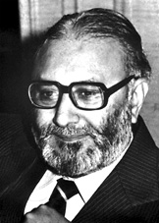
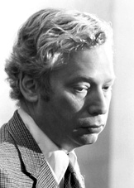
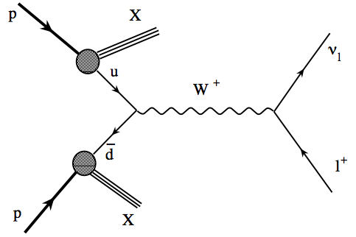
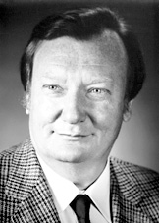
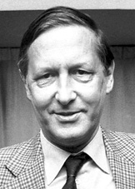
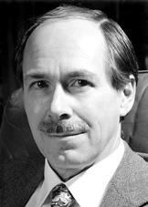
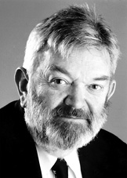
La forza nucleare debole
Oggi unificata a elettrodinamica nella “Teoria dell’Unificazione Elettrodebole”
Bosoni W e Z (≈100 GeV)
S.L. Glashow, A. Salam, S. Weinberg
CERN, UA1&UA2, 1984
C. Rubbia, S. van der Meer
G. ‘t Hooft, M. Veltman

Slide 9
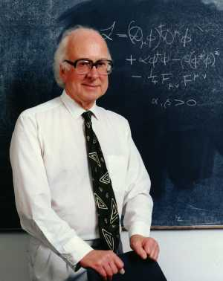
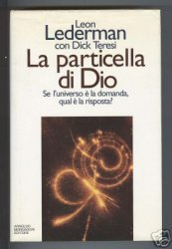
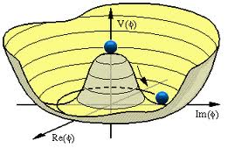
Il bosone di Higgs
Necessario per generare le masse delle particelle elementari
Vuoto carico: massa dovuta a “viscosità” (rottura spontanea della simmetria)
Rottura spontanea della simmetria, SSB: P.W. Anderson (1962); F. Englert e R. Brout; G. Guralnik, C. R. Hagen e T. Kibble; P. Higgs (1964); SU(2)_{L}⊗U(1)_{Y} ➔U(1)_{e.m.};
P. Higgs

Slide 11
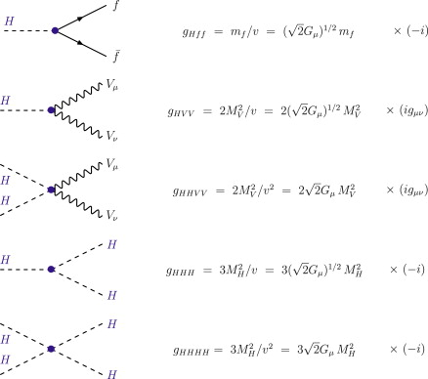
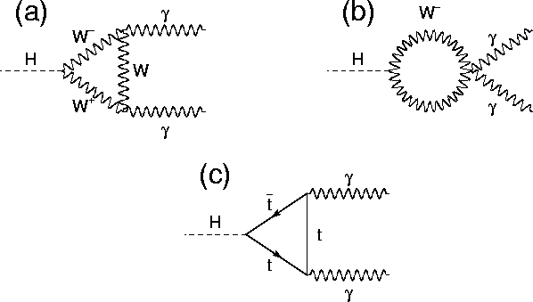
Gli accoppiamenti dell’higgs previsti in SM
Tree level
M²_{H} = 2 λ v²
λ = intensità autoaccoppiamento
Grande M_{H} → higgs, W e Z
fortemente interagenti
One loop
Effetti quantistici: M_{H} assume in modo “naturale”
la massa di “nuova fisica” → fine tuning, gerarchia
+ analogo con g

Slide 12
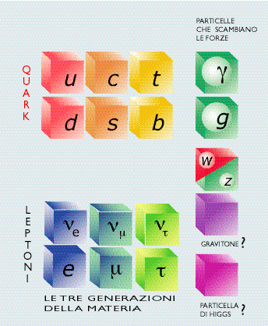
La nostra “tavola periodica” e il Modello Standard (SM) delle interazioni fondamentali
Simmetria SU(3)_{c}⊗SU(2)_{L}⊗U(1)_{Y}
Particelle “materia” e particelle “forza” (+ relative antiparticelle)
Tre famiglie (?), il nostro mondo fatto della prima (e un po’ di seconda)
Dimensione particelle < 10⁻¹⁹m


Slide 13
[...] the study of elementary particles was like a patchwork quilt. [...] The theory we now have is an integral work of art: the patchwork quilt has become a tapestry
(Sheldon Lee Glashow, Nobel Lecture, 1979)

Slide 14
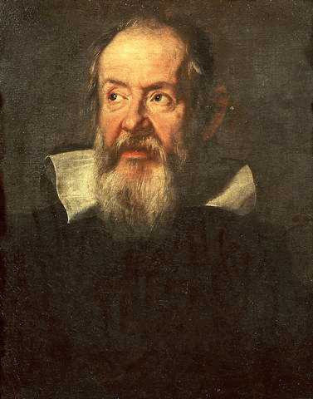
“Il gran libro della natura è scritto
in caratteri matematici”
“Sensate esperienze”
⬆
⬇
“Certe dimostrazioni”
Galileo Galilei (1564-1642)

Slide 15
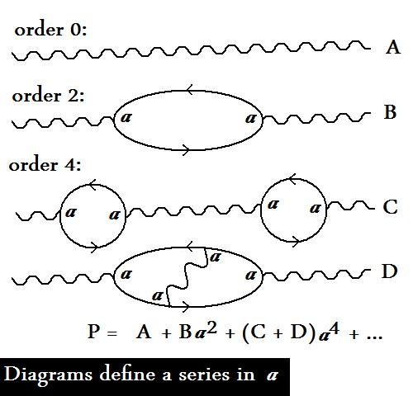
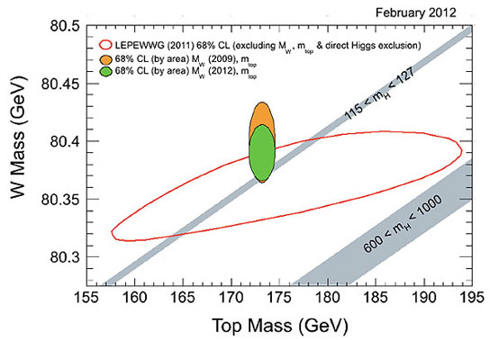
Test di precisione del SM
LEP (CERN): collisioni elettrone-positrone E_{cm} = 100-200 GeV
LEP EW
working group
➔
Fluttuazioni
Quantistiche
➔
⬇
➔
M_{W} = M_{W}(α, Gμ, M_{Z}, …, m_{t}, M_{H}) via MQ

Slide 16

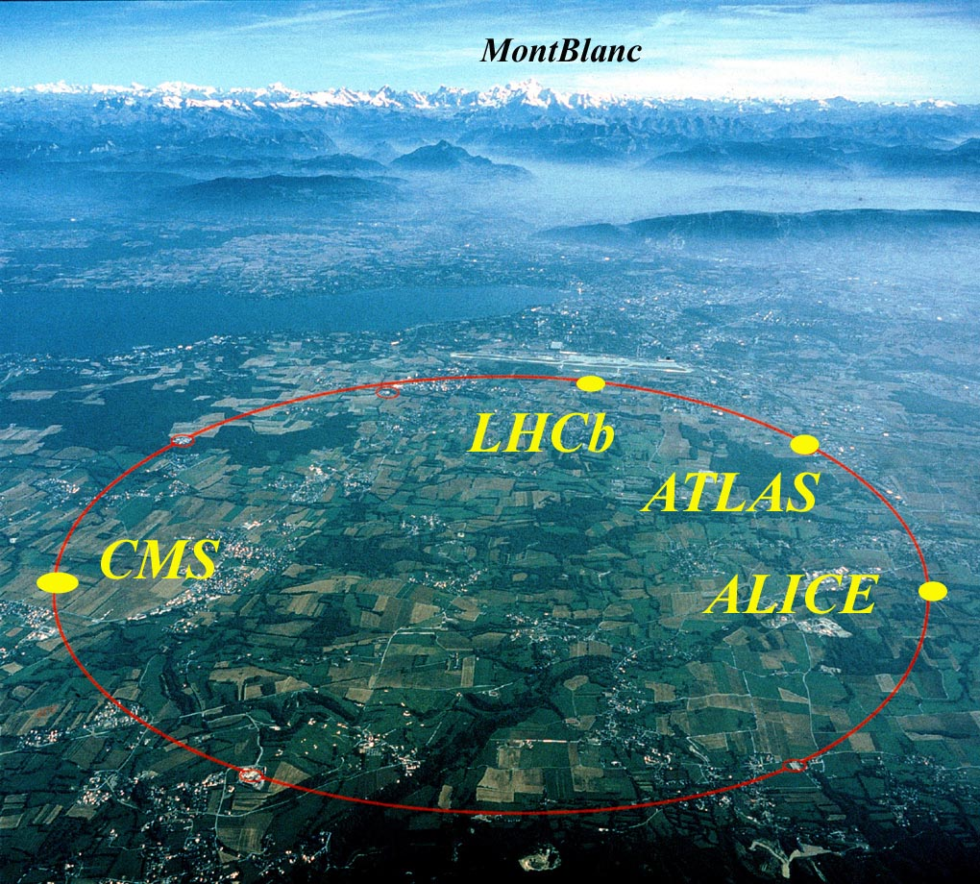
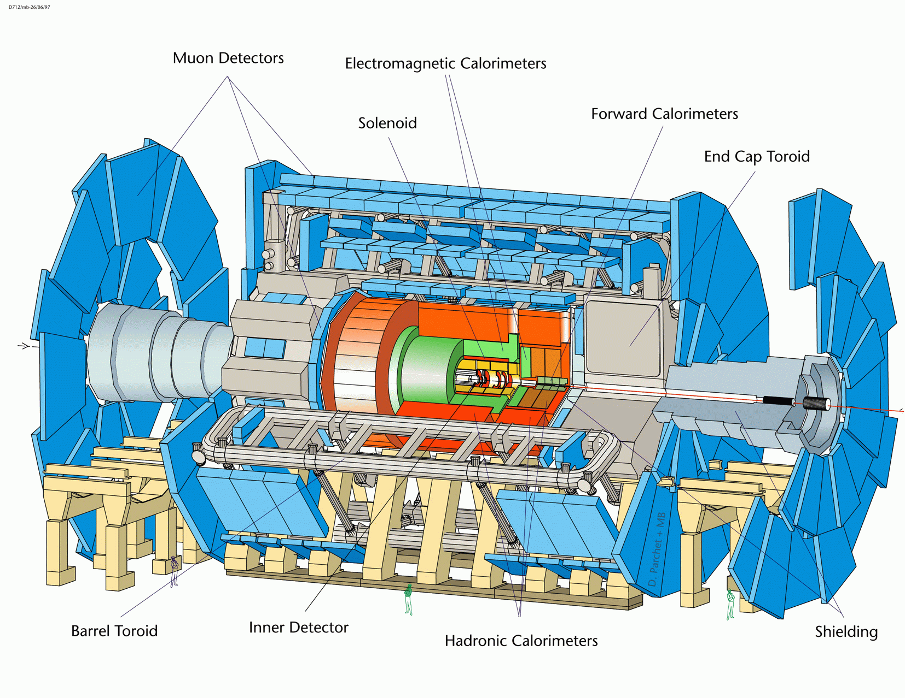
L’esperimento ATLAS
LHC: Collisioni protone-protone E_{cm}= 7-14 TeV

Slide 17
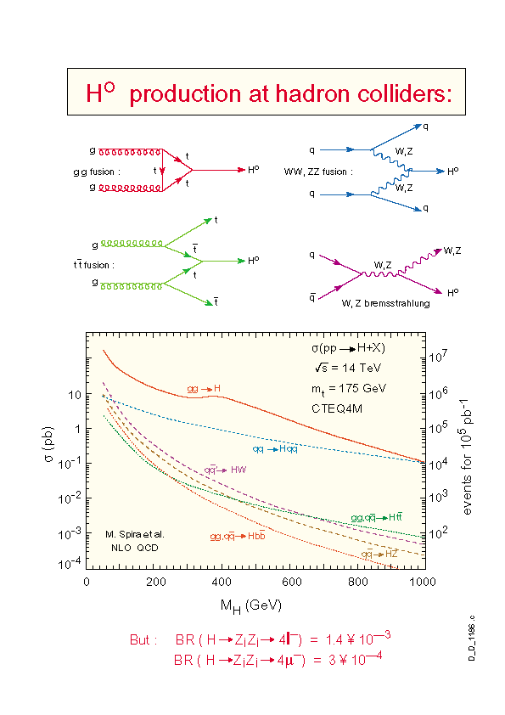
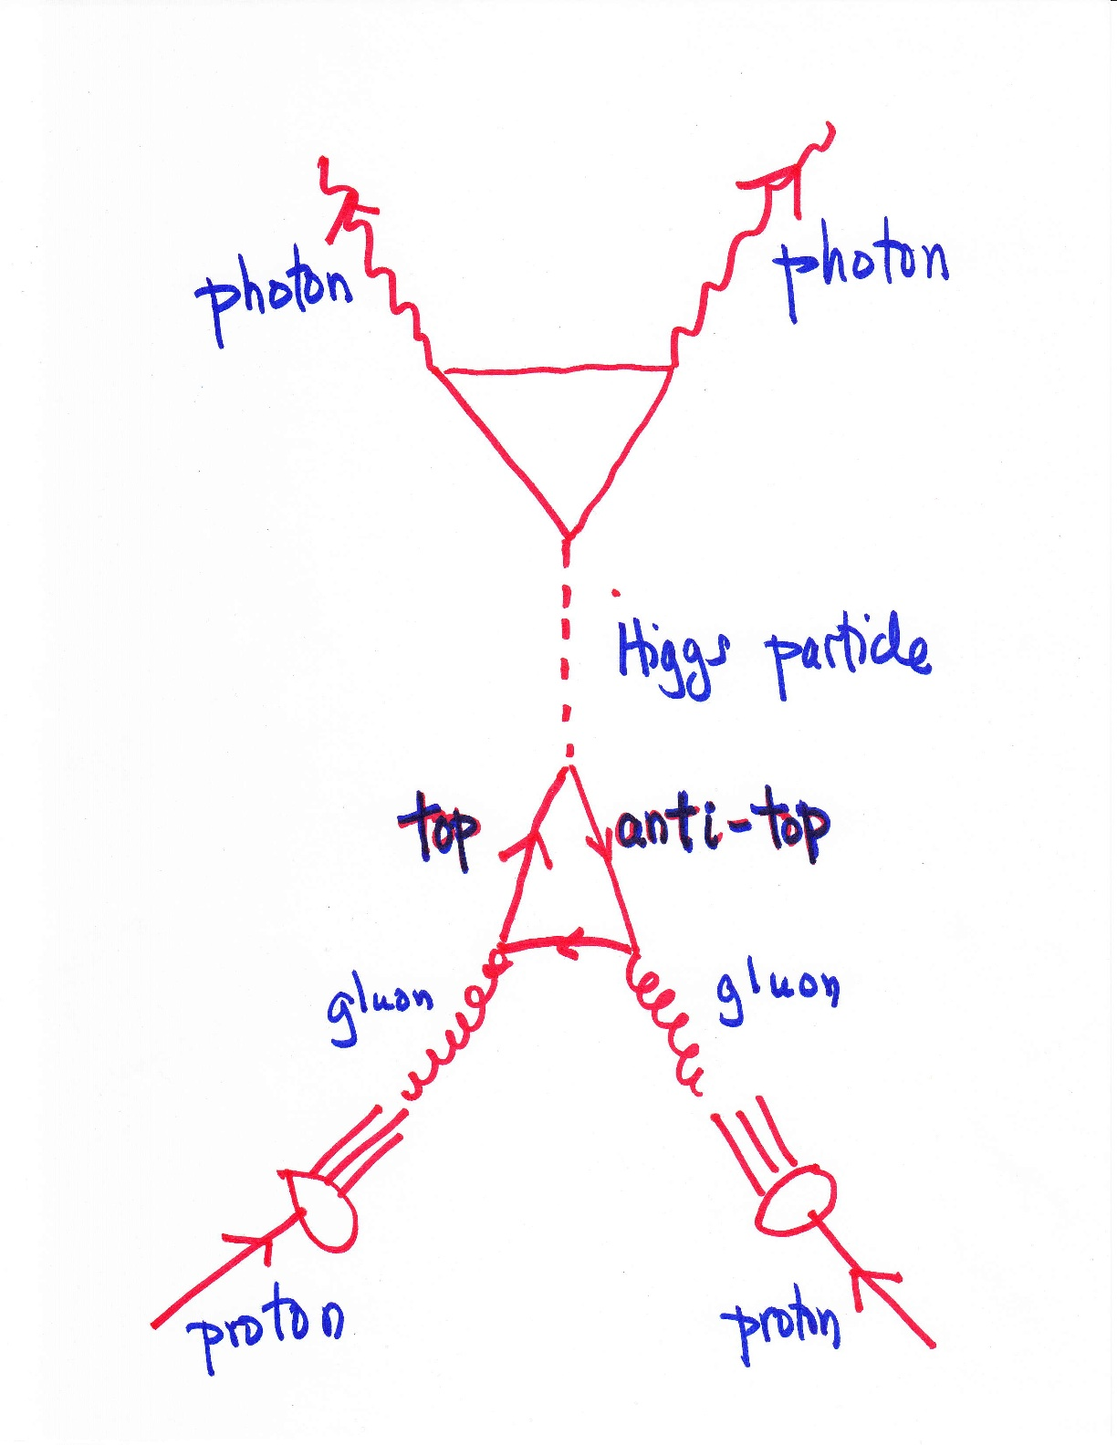
La ricerca del bosone di Higgs

Slide 18
I BR previsti dallo SM
CERN Yellow Report 2012-002

Slide 19
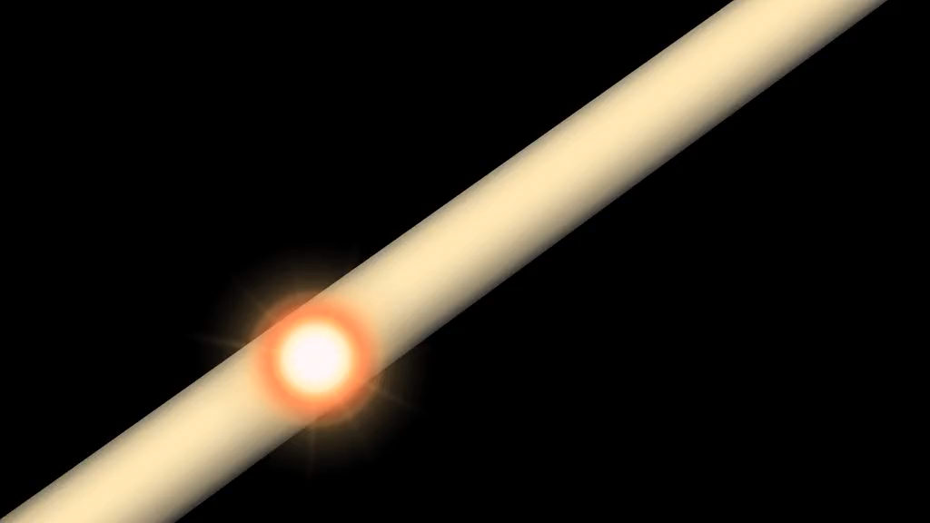

Slide 21
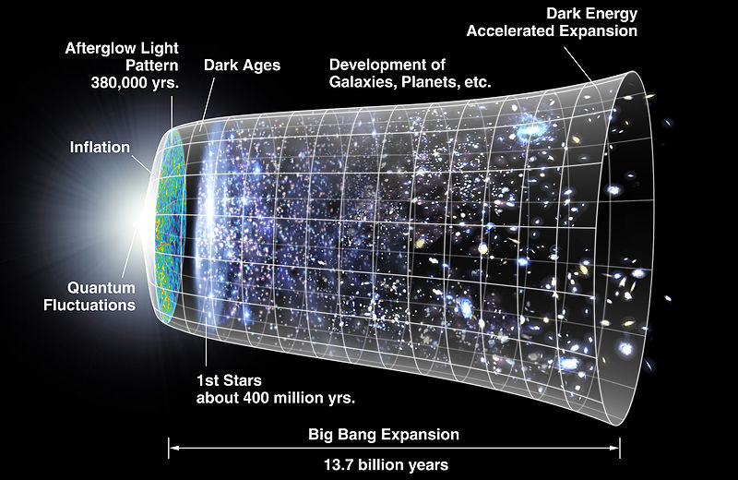
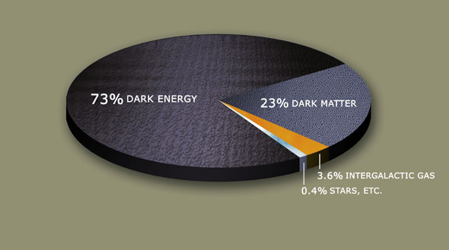
Il Modello Standard
Non include gravità
Problema naturalezza/gerarchia (presenza di scalari elementari)
Perché tre famiglie?
Grande unificazione?
Masse e oscillazioni di neutrini
…?
Materia oscura(!)
Energia oscura(!!)

Slide 22
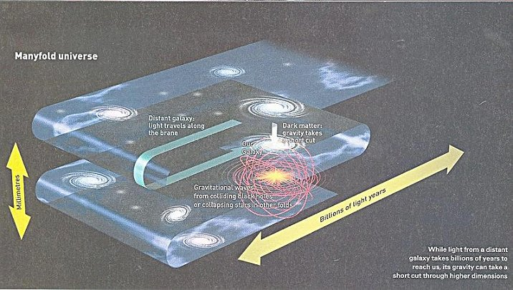
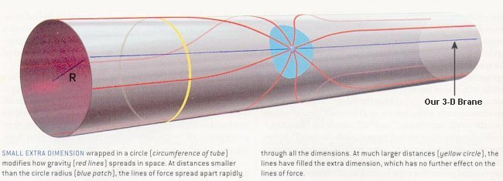
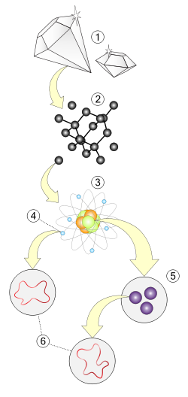
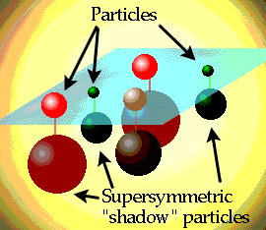
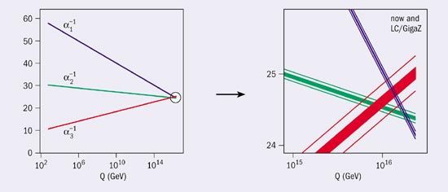
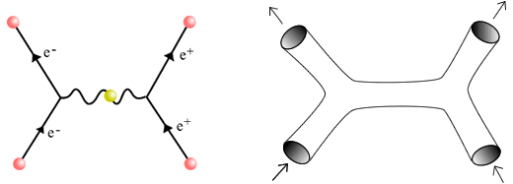
Sviluppi
(speculazioni)
Scalari compositi (Technicolor-superconduttività)
Supersimmetria
Teorie Grandunificate
Dimensioni extra
Teoria di stringa

Slide 23
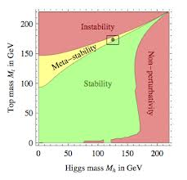
M_{H} ≈125 GeV: cosa ci dice?
In MS supersimmetrico minimale (MSSM) massa dell’higgs più leggero deve
soddisfare, in prima approssimazione,
M_{h} ≤ M_{Z} (ovviamente falsificato, LEP)
Effetti quantistici dovuti a particelle SUSY (stop in particolare) portano a dire
M_{h} ≤ 130 GeV (per m_{stop} ≈ alcuni TeV)
Per avere stabilità del vuoto quantistico
M_{H} ≥ 129 ± 5.6 GeV

Slide 24
We’ve passed some milestones, but the end of the road is not in sight
(F. Wilczek, Nobel Laureate, “Origins of Mass”, arXiv:1206.7114, 29 June 2012)

Slide 25
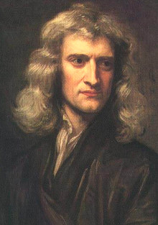

Non so come apparirò al mondo. Mi sembra soltanto di essere stato un bambino che gioca sulla spiaggia, e di essermi divertito a trovare ogni tanto un sasso o una conchiglia più bella del solito,
mentre l'oceano della verità giaceva insondato davanti a me.

Slide 26
Applicazioni
M.: bello il suo laboratorio; ma… a cosa serve tutto questo?
F.: non lo so; ma sono certo che il suo successore tra cinquant’anni su tutto questo imporrà delle tasse…

Slide 27
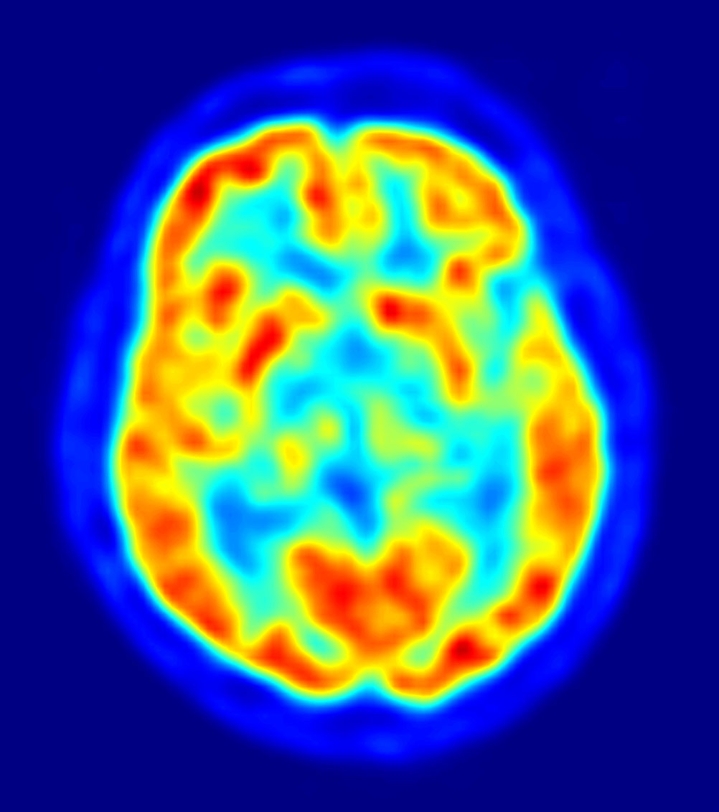
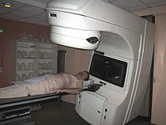
Biomedicale
Positron Emission Tomography (PET)
Produzione di radionuclidi a breve emivita (ciclotrone)
Somministrazione (p.e. iniezione) zuccheri “drogati”
Rilevazione di γγ da annichilazione e⁺e⁻
Ricostruzione immagine
Betatronoterapia (radioterapia)
Elettroni accelerati in betatrone
Produzione di raggi X o γ penetranti
Cura di tumori profondi

Slide 28
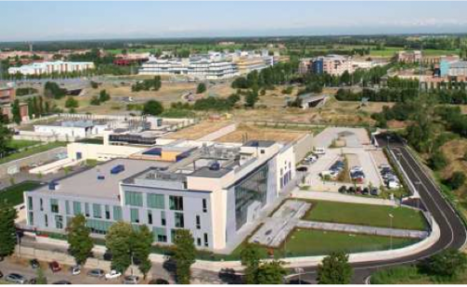
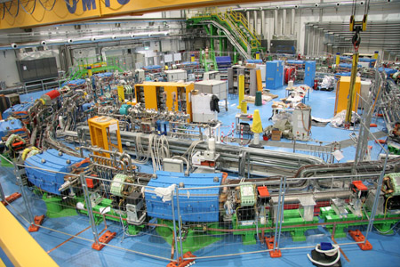

CNAO: Centro Nazionale Adroterapia Oncologica
Primo Centro in Italia, Pavia
(quarto al mondo dopo USA, D, J)
Fondazione CNAO, U. Amaldi
Cura di tumori localizzati mediante
fasci di protoni e ioni carbonio
Pazienti volontari da 10.2011

Slide 29



Beni culturali
Ion Beam Analysis (IBA)
Per I beni culturali (analisi non invasive)
Per l’ambiente (ng/m³)
Accelerator Mass Spectrometry (AMS)
Analisi al radiocarbonio

Slide 30


Gps
Ciascun satellite trasmette continuamente:
Informazioni orbitali (sua posizione, effemeridi)
Tempo (a bordo) al quale informazioni sono trasmesse
(x_{i}, y_{i}, z_{i}, t_{i})
Il ricevitore risolve (per almeno 4 satelliti):
1 μs ←→ 300 m (!)
Correzioni relativistiche:
+ 45.900 ns/day GR anticipo complessivo: ≈ 40 μs/day
-- 7.200 ns/day SR 9.192.631.770

Slide 31



Internet e
Il www
Tim Berners-Lee (2009)
Il 30 aprile del 1993 il Cern di Ginevra decise di rilasciare il codice del WWW in pubblico dominio. Nacque così il Web.
CdS, 30 aprile 2013
ARPANET, progetto del Ministero Difesa USA
Definizione di TCP/IP
HTTP nel 1989 da T. Berners-Lee
Concepito e sviluppato per consentire scambio
informazioni tra scienziati di tutto il mondo
Rivoluzione tecnologica e sociale
Uno dei motori dello sviluppo economico

Slide 32
Grazie per l’attenzione!

Slide 33



